Slide 1
Queremos Dulces
Jorge Enrique Gatica Fernández
Luis Gerardo Godfrey Castañeda
José Francisco Altamirano Zevallos

Slide 2
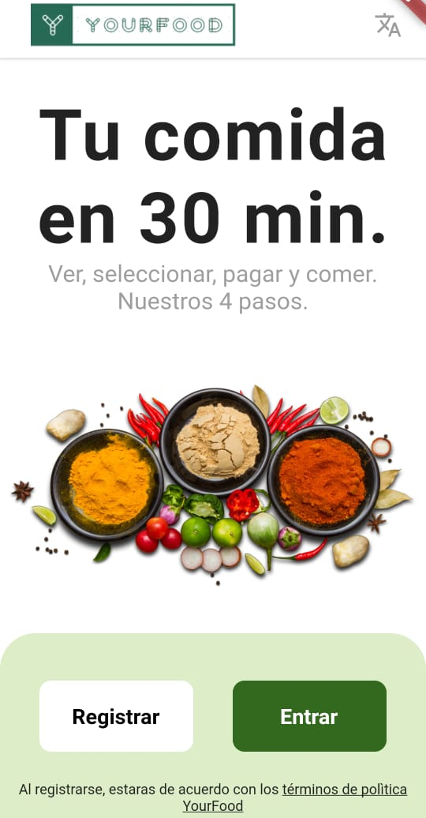
YourFood

Slide 3
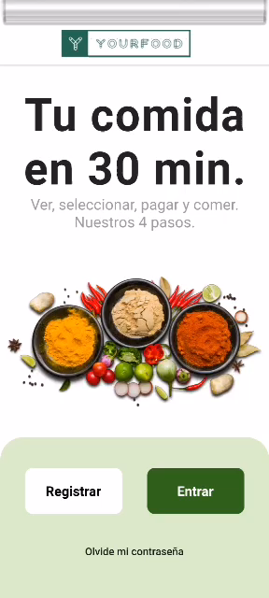
Demostración del proyecto

Slide 4
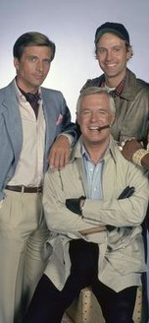
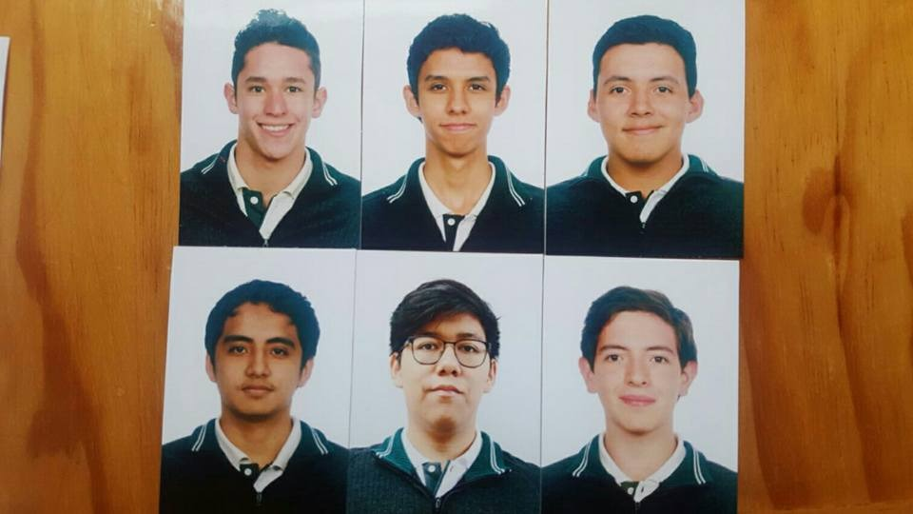
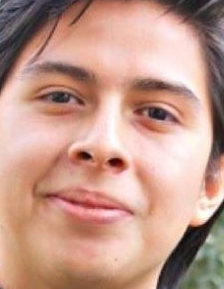
Gracias por su atención

